Slide 1



Formation
JavaScript

Slide 2

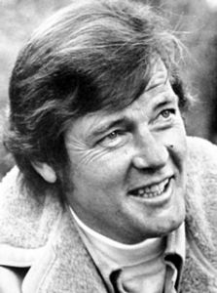

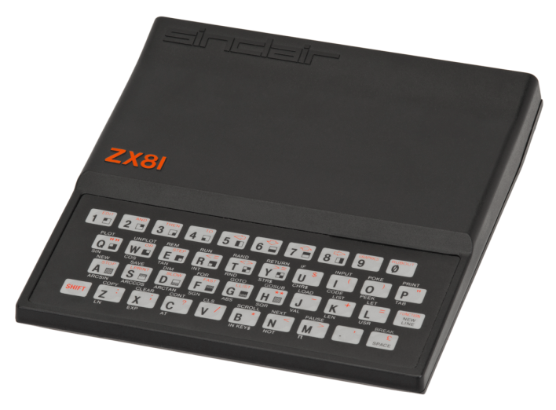
Formateur
Christophe Sinclair
mail: christophe.sinclair@orange.com
github: https://github.com/codeRoomMarseille/JavaScript

Slide 3
Historique de JavaScript
JavaScript a été créé par Netscape en 1995
Il est normalisé par un organisme européen, l ’ECMA. C’est pour cela qu’on parle d’ECMAScript
A l’époque, Netscape et Sun étaient associés, Sun envisageait que JavaScript serait un sous ensemble de Java pour rendre les pages Web plus dynamiques. C’est pour cela que le langage s’appel JavaScript, même s’il n’a rien à voir avec le Java sauf au niveau de la syntaxe.
Les noms de JScript et ActionScript sont d’anciennes implémentations de JavaScript par Microsoft et Adobe.

Slide 4
Editeurs de texte
Le JavaScript s’écrit grâce à un éditeur de texte.
Sur PC Windows, en gratuit, il y a principalement
Notepad++ (https://notepad-plus-plus.org/fr/)
Visual Studio Code (https://code.visualstudio.com/download)
Eclipse avec sa version dédiée au JavaScript
https://www.eclipse.org/downloads/packages/release/photon/r/eclipse-ide-javascript-and-web-developers

Slide 5
Editeurs de texte (suite)
Sur PC Lubuntu
SublimeText ou Eclipse
Sur Raspberry Raspbian
Geany
Les éditeurs dédiés au développement tels que Notepad++ et SublimeText permettent la coloration syntaxique. Les éditeurs plus lourds tels que Eclipse et Visual Studio Code indiquent directement les erreurs de syntaxe et permettent le débogage au prix d’un paramétrage assez compliqué.

Slide 6





Utilisation de JavaScript
Le JavaScript a été initialement prévu pour tourner sur un interpréteur intégré aux différents navigateurs.
Ce que le JavaScript a le droit de faire… où pas… : Affichage et traitements sur la page HTML Affichage hors de la page HTML Gestion de périphériques (USB, réseau…)
Gestion des fichiers sur les disques Lancement de processus systèmes

Slide 7
Compatibilité des navigateurs
Attention: chaque navigateur et chaque version de ces navigateurs embarquent une version d’un interpréteur JavaScript.
Donc, tous les scripts ne tournent pas sur tous les navigateurs et s’ils tournent, n’ont pas toujours les mêmes comportements. C’est l’un des gros points faibles du JavaScript sur les navigateurs.
On peut avoir une idée des fonctionnalités disponibles sur le site
http://kangax.github.io/compat-table/es6/

Slide 8
Autorisation du JavaScript
Sur les navigateurs, le JavaScript peut être désactivé ou avoir besoin d’une autorisation pour s’exécuter.
La désactivation ou l’interdiction de désactiver le JavaScript est souvent choisie suite à une politique de sécurité d’entreprise ou à un choix personnel.
De nos jours, cette désactivation est de plus en plus rare, car elle empêche le fonctionnement correct de la plupart des sites.

Slide 9
La documentation sur le JavaScript
Internet regorge de documentation sur le JavaScript.
https://www.w3schools.com/js/
https://openclassrooms.com/fr/courses/2984401-apprenez-a-coder-avec-javascript
https://openclassrooms.com/fr/courses/1916641-dynamisez-vos-sites-web-avec-javascript
https://openclassrooms.com/fr/courses/1183926-bonnes-pratiques-javascript

Slide 10
1er script, hello world
Pour la petite histoire, le premier « hello world » date de 1978 dans la première version du livre sur le langage C de The C Programming Language de Brian Kernighan et Dennis Ritchie.
Script:
helloWorld1.html, helloWorld2.html,
helloWorld3.html, helloWorld4.html,
helloWorld5.html, helloWorld6.html

Slide 11
Bonnes pratiques de base
Mettre les scripts dans des fichiers externes
Mettre les scripts dans un répertoire dédié
Placer l’appel des scripts, si possible à la fin du body
Eviter de mélanger dans la mesure du possible le JavaScript, le CSS et le HTML
Mettre des id et/ou des class pour les éléments qui devront être gérés ou modifiés par le JavaScript

Slide 12
Quelques remarques
La syntaxe du JavaScript est issue du Java qui est, lui-même issu du Langage C
Le langage est « CaSe SeNsItIvE », c’est-à-dire qu’il est sensible à la casse (différence entre majuscule et minuscule)
Pour une lecture plus facile, les noms des objets, variables, fonctions etc… ne devraient pas contenir de caractères spéciaux ou de caractères accentués. Ils devraient commencer par une lettre et peuvent ensuite contenir des chiffres, des lettres ou le caractère souligné (également appelé Underscore) « _ »

Slide 13
Commentaires, nom de variables et mise en page
Les commentaires permettent de relire plus facilement le code. C’est valable pour une personne qui reprend votre code, mais également pour vous.
La syntaxe des commentaires est directement issue du langage C:
/* */ sur un bloc (une ligne, plusieurs lignes, au milieu d’une ligne (a éviter))
// sur une ligne ou une fin de ligne
Mettre des noms de variables parlants (Le JavaScript étant non typé, il y a la possibilité d’ajouter le type dans le nom)
Indenter le code et séparer les blocs par des sauts de lignes.
Script: commentaire1.html, commentaire2.html

Slide 14
Les variables
Déclaration des variables: var, let, const, ne rien mettre
var: a une porté globale ou de fonction. A éviter car remplacé par « let » plus généraliste
let: a une portée de bloc
const: constante, ne peut pas être modifiée
Ne rien mettre: équivalent à var, à proscrire…
Attention: le typage des variables est fait dynamiquement en fonction du contenu de la variable au moment de l’exécution.
Exercice: S’inspirer de l’URL https://www.w3schools.com/js/js_variables.asp pour déclarer, initialiser et afficher des variables

Slide 15
Les type de variables
Les types de base pour les variables sont:
Les chaines de caractères ou string
Les nombres, entier ou flottant
Les booléens
Pour JavaScript, tout le reste est un « Object »
La fonction « typeof » permet de connaitre le type du contenu de la variable ou de l’expression. Des fonctions permettent de changer le type du contenu d’une variable.
Exercice: S’inspirer de l’URL https://www.w3schools.com/js/js_operators.asp afin d’afficher des variables, leurs types etc…

Slide 16
Les listes et les tableaux associatifs
Les listes et les tableaux associatifs permettent de mettre ensemble des données ayant un caractère commun. Par exemple une liste de points pour une courbe ou les caractéristiques d’une personne.
PS: Les listes et les tableaux associatifs sont en fait des objets JavaScript
Exercice: S’inspirer de l’URL https://www.w3schools.com/js/js_arrays.asp
et des autres parlant des array afin d’afficher des éléments de tableau

Slide 17
Erreurs et débogage
Le code source de la page HTML est affichable dans le navigateur (généralement clic droit + voir sources)
Dans la plupart des navigateurs, la touche F12 permet d’avoir les messages d’erreur ainsi qu’une fonction de débogage permettant d’exécuter le script en mode pas à pas.
Le fonctionnement est par contre différent sur chaque navigateur et pas toujours simple d’utilisation.
Des éditeurs plus sophistiqués comme Eclipse et Visual Studio Code indiquent les erreurs de syntaxe dès l’écriture et peuvent être associés à un débuggeur, souvent celui de Chrome.

Slide 18
Structure de contrôle
if: permet de conditionner un traitement à un test
les boucles while, for, for of, for in, foreach etc… : permettent de faire plusieurs fois un traitement
switch: permet de faire un traitement en fonction d’une valeur parmi n. C’est l’équivalent d’une série de « if » en beaucoup plus lisible
Exercice: S’inspirer des exemples « for loop » et « if », afin d’afficher les éléments du tableau précédent. Ajouter un test pour ne pas afficher le deuxième élément.

Slide 19
Procédures et fonctions
Une procédure ou une fonction est une portion de code qui peut être réutilisée. Dès qu’un morceau de code doit être dupliqué dans un programme, il faut penser à une procédure ou une fonction.
Une fonction renvoie une valeur ou une liste, voir un objet…
Une procédure est identique à une fonction mais ne renvoie pas de valeur.
Exercice: Créer des fonctions permettant de calculer la valeur TTC d’un montant HT précédemment saisi (voir la commande prompt pour saisir une valeur et vérifier que ce soit bien un nombre)

Slide 20
Fonctions anonymes et callback
Comme leur nom l’indique, les fonctions anonymes sont des fonctions qui n’ont pas de nom.
Elles ont de très nombreuses utilités dans le JavaScript « moderne » telle que les fonctions de callback.
Script: fonction2.html

Slide 21
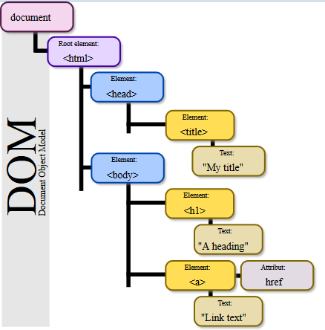
Le DOM ou Document Object Model
Le DOM ou Document Object Model converti la page HTML en une arborescence d’objets gérée en mémoire dans le navigateur.
https://www.w3schools.com/jsref/dom_obj_document.asp

Slide 22
Le DOM ou Document Object Model
JavaScript a principalement été créé pour gérer ce modèle DOM.
Chaque élément du DOM peut être lu ou modifié sans avoir à recharger la page.
Exercice: mettre en évidence tous les éléments du tableau sélectionnés dans la listbox: dom.html

Slide 23
L’instruction getElementById
L’instruction getElementById est l’instruction permettant de sélectionner un élément html par son identifiant. Cela permet d’appliquer à cet élément des méthodes permettant d’agir avec, où de le modifier.
Il faut donc généralement prévoir des id pour les éléments qui devront être gérés ou modifiés par le JavaScript.
Les autres façons de sélectionner des éléments sont par l’application de classe ou par leur type.

Slide 24
Quelques objets internes utiles
Window
Comme son nom l’indique, Window donne des informations sur la fenêtre du navigateur (ouverture, fermeture, dimensions…)
https://www.w3schools.com/jsref/obj_window.asp
Navigator
Comme son nom l’indique également, Navigator donne des informations sur le navigateur. Son modèle (IE, Firefox, Chrome etc…), sa version. Cela permet d’aiguiller le JavaScript si il fonctionne différemment suivant les navigateurs.
https://www.w3schools.com/jsref/obj_navigator.asp

Slide 25
Les formulaires
Les formulaires permettent la communication d’informations entre les différentes pages d’un site.
Ils sont toutefois de plus en plus remplacés par des applications mono-pages gérées en JavaScript via parfois de gros Framework comme Angular.
Au niveau des formulaires, le JavaScript peut contrôler ce qui est envoyé. Ce contrôle au niveau client est beaucoup plus rapide, mais moins complet qu’un contrôle au niveau du serveur.
Exercice: S’inspirer de l’URL https://www.w3schools.com/js/js_validation.asp afin de saisir le nom d’une planète et de n’accepter que les planètes du système solaire

Slide 26
Gestion du CSS
Le JavaScript peut également gérer le CSS
Le positionnement d’une class sur certains objets peut permettre à JavaScript de les retrouver plus facilement.
Il ne peut, par contre, pas modifier dynamiquement le CSS
Exercice: mettre en évidence tous les éléments du tableau sélectionnés dans la listbox: css.html
PS: l’instruction querySelectorAll est une instruction très souple qui permet de sélectionner de manière très fine certains éléments. Elle peut remplacer getElementById, getElementsByClass et get ElementsByTag mais est plus complexe à paramétrer.

Slide 27
Librairies JavaScript
De très nombreuses librairies ont été développées afin d’enrichir les fonctionnalités ou de simplifier l’utilisation de JavaScript.
Les plus connues sont
Bootstrap: C’est le module CSS de twitter. Il permet une grande diversité de mise en page sur différents appareils ainsi qu’une personnalisation poussée des pages.
(https://openclassrooms.com/fr/courses/1885491-prenez-en-main-bootstrap/1885777-mise-en-route)
Jquery: Développée par John Resig. Cette librairie apporte une simplification de l’écriture du JavaScript ainsi qu’un grand nombre de nouvelles fonctionnalités
(https://openclassrooms.com/fr/courses/3504441-introduction-a-jquery)
Script: bootstrap.html , jquery.html

Slide 28
Timer
Les timer permettent d’exécuter une fonction au bout d’un temps données ou de manière cyclique. Les commandes proposées sont:
setTimeout: exécute une fonction au bout de n millisecondes
setInterval: exécute une fonction tous les n millisecondes.
clearInterval, clearTimeout: arrête un timer
PS: la fonction exécutée est une fonction de callback…
Script: timer.html

Slide 29
Dessin html5 canvas
L’élément « canvas » est un composant HTML très puissant qui permet la création de graphique sur les pages HTML.
Son pilotage par le JavaScript est obligatoire et permet de faire des graphiques dynamiques très facilement.
Exercice: faite un dessin… (vous pouvez vous inspirer de w3school ou de openclassroom)
https://www.w3schools.com/tags/ref_canvas.asp

Slide 30
Les objets
Bien qu’étant encore assez peu utilisé coté client, JavaScript peut s’écrire avec une syntaxe objet.
Les objets de JavaScript sont extrêmement restreints par rapport à ceux de C++ ou Java.
Ils permettent, malgré tout, une simplification de la syntaxe et de l’écriture souvent « fouillies » du JavaScript
script: objet.html

Slide 31
Les cookies
Les cookies permettent de mémoriser quelques informations sur les données saisies, le plus souvent dans des formulaires. Il simplifie l’utilisation des sites en évitant une ressaisie des informations. Cette mémorisation d’informations, qui peuvent être sensible, (n° de carte de crédit par exemple) est potentiellement un risque pour la sécurité.
L’utilisation des cookies peut être désactivée dans les navigateurs.
Script: cookies.html

Slide 32
Stockage local
Pour des raisons de sécurité, JavaScript n’a pas accès aux fichiers de l’ordinateur sur lequel il s’exécute. Toutefois, il est possible de stocker des informations de manière sécurisée. Ces informations ont un volume maximum de 5 Mo et ne sont lisibles que par le navigateur sur la machine qui les a écrits.
Il y a deux types de stockage, le localStorage qui n’a pas de date d’expiration et le sessionStorage qui est détruit à la fin de la session.
Script: stockage.html, lecture.html

Slide 33
Avenir de JavaScript
Depuis 2009, le JavaScript n’est plus cantonné aux navigateurs et donc au coté client. Plusieurs FrameWork JavaScript ont fait leur apparition, le plus connu et le plus utilisé étant Node.js
ECMAScript sort une évolution de JavaScript tous les ans au mois de juin avec de nouvelles fonctions.
Le TypeScript est une surcouche au JavaScript. Il ajoute principalement un typage fort des variables.

